Slide 1
实战Kaggle比赛：房价预测
Eng Teong Cheah

Slide 2
Objective
通常需要对真实数据做预处理。

Slide 3
目录
1. 实战Kaggle比赛：房价预测

Slide 4
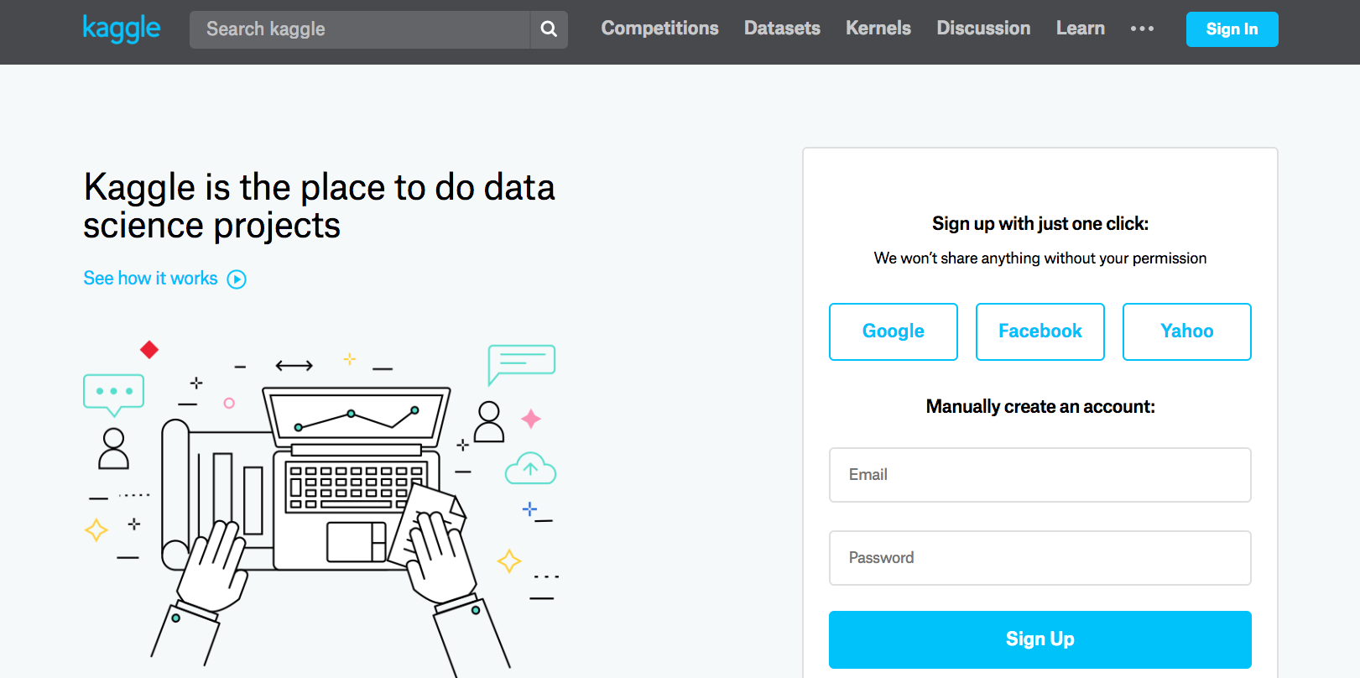
Kaggle比赛

Slide 5
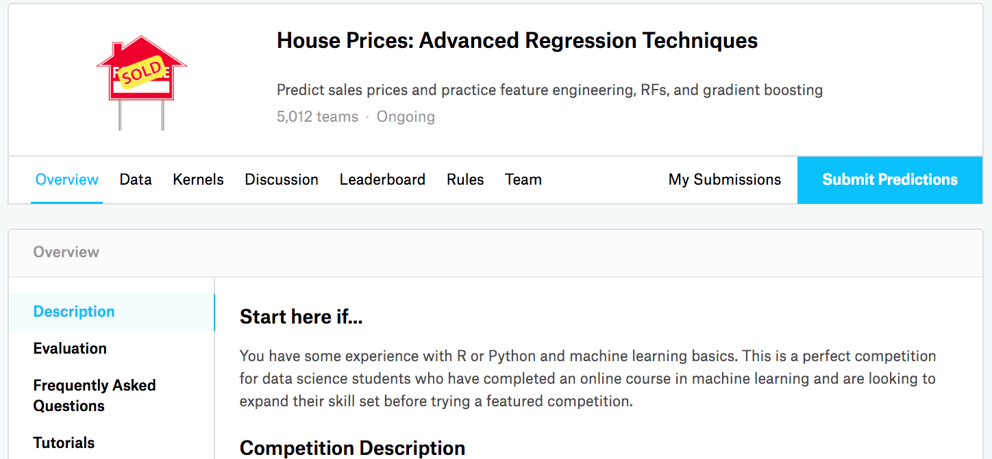
Kaggle比赛
https://www.kaggle.com/c/house-prices-advanced-regression-techniques

Slide 6
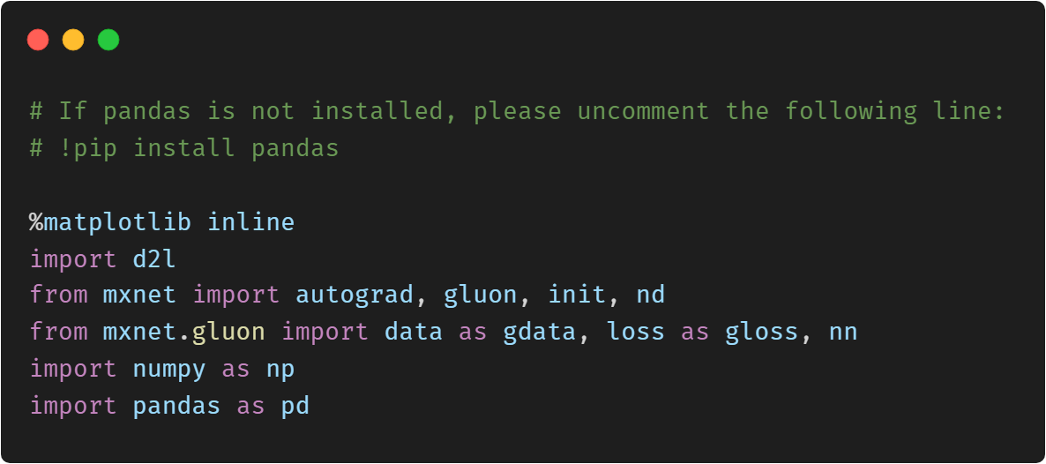
获取和读取数据集

Slide 7
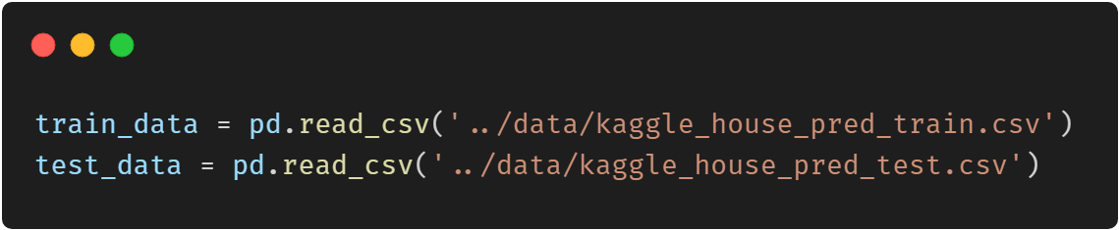
获取和读取数据集

Slide 8
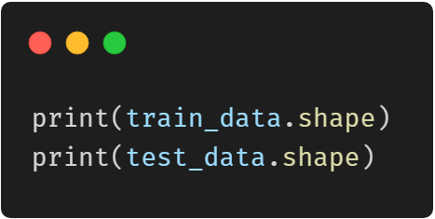
获取和读取数据集

Slide 9
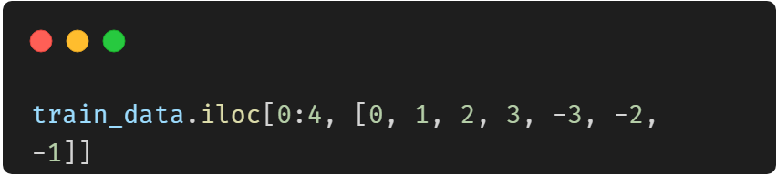
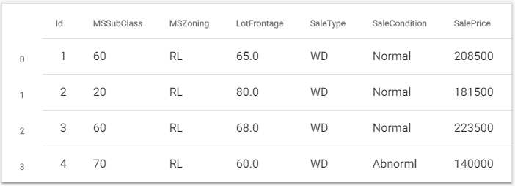
获取和读取数据集

Slide 10
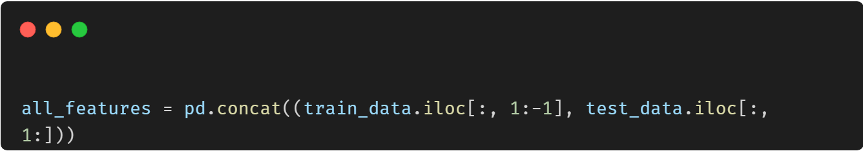
获取和读取数据集

Slide 11
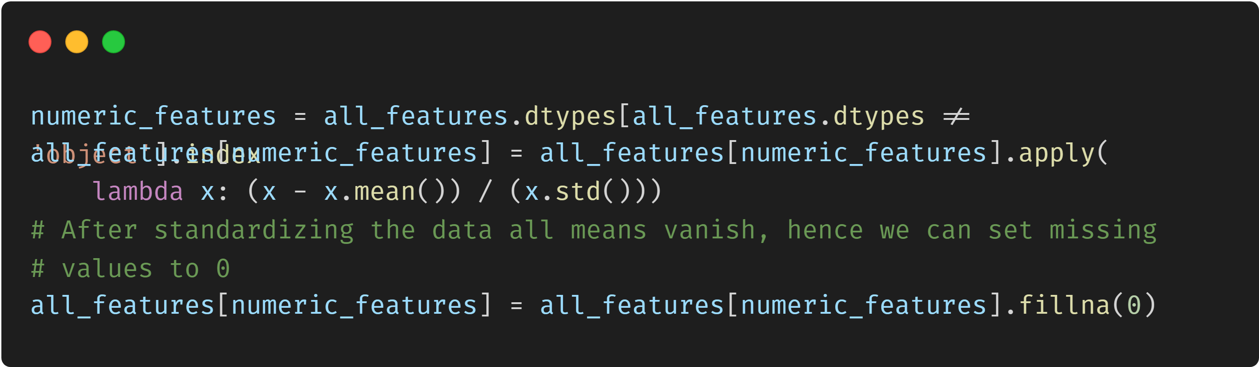
预处理数据

Slide 12
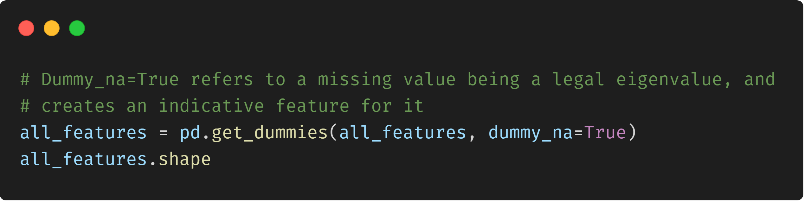
预处理数据

Slide 13
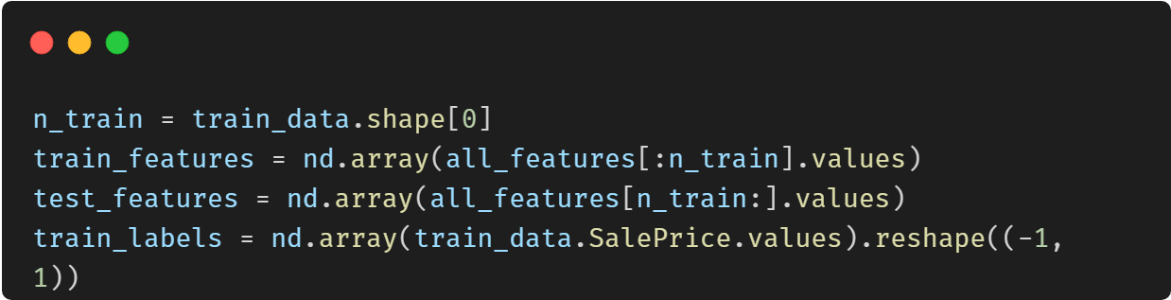
预处理数据

Slide 14
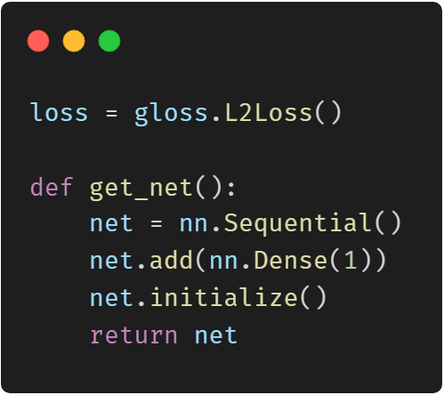
训练模型

Slide 15

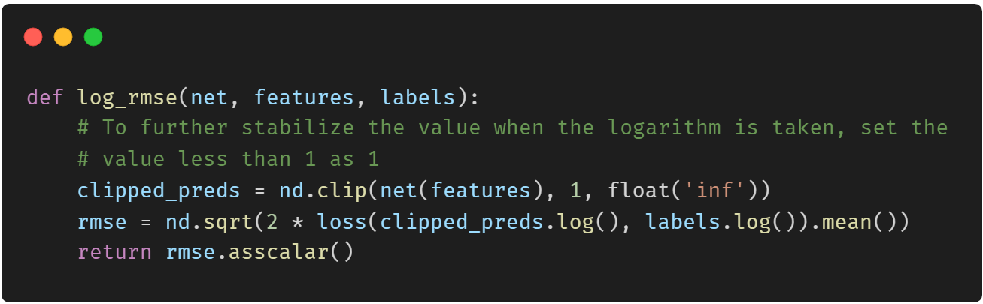
训练模型

Slide 16
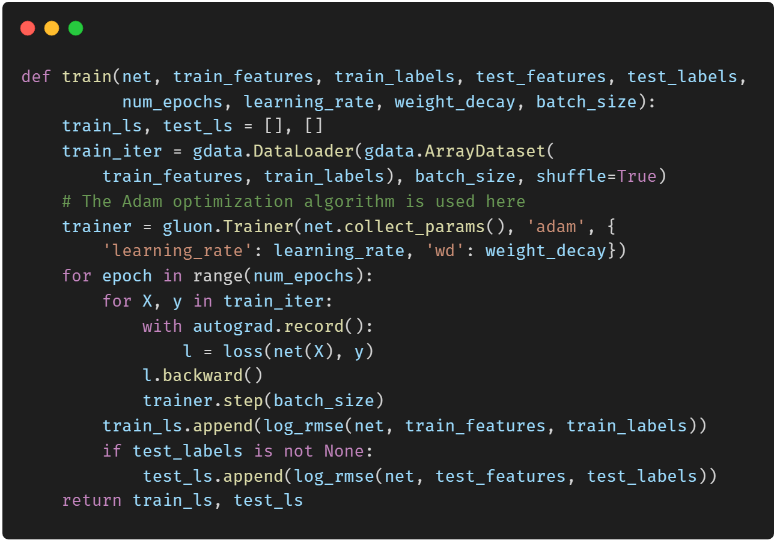
训练模型

Slide 17
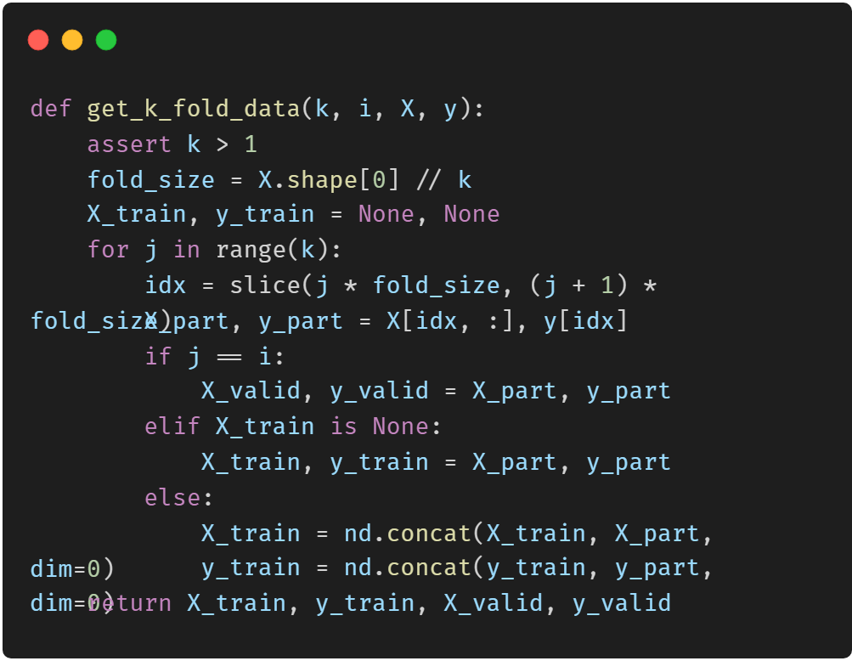
K折交叉验证

Slide 18
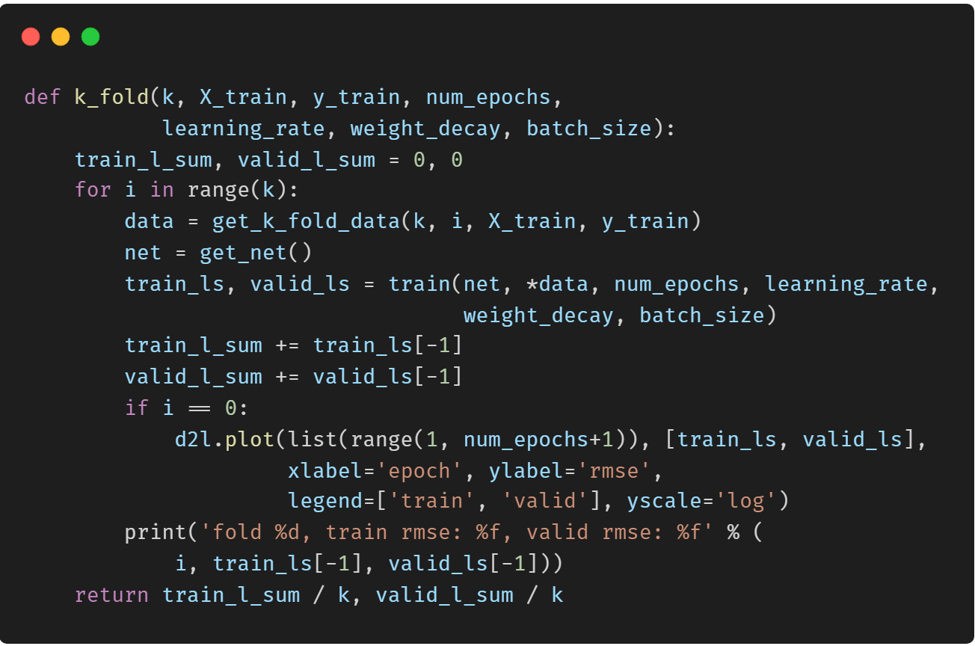
K折交叉验证

Slide 19
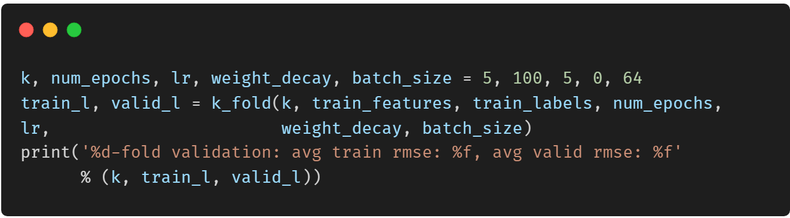
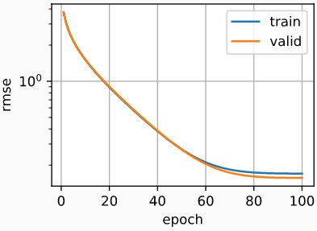
模型选择

Slide 20
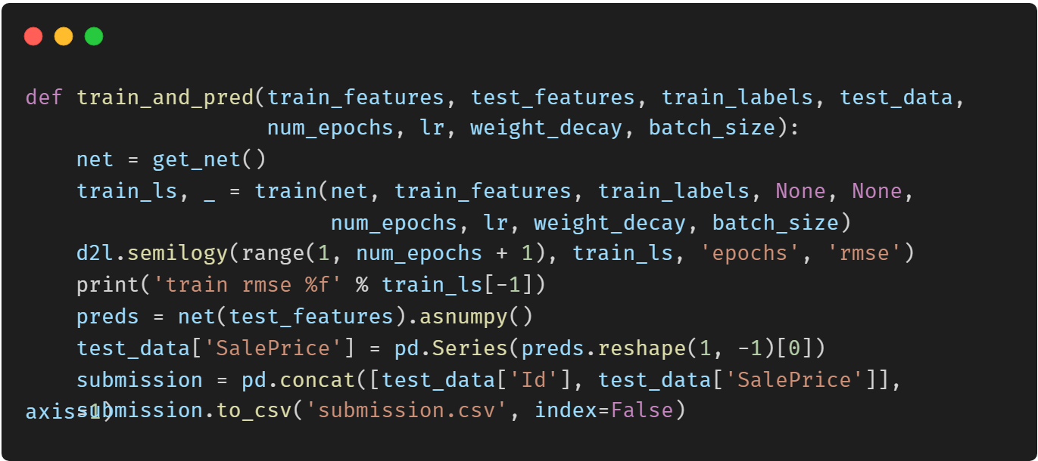
预测并在Kaggle提交结果

Slide 21
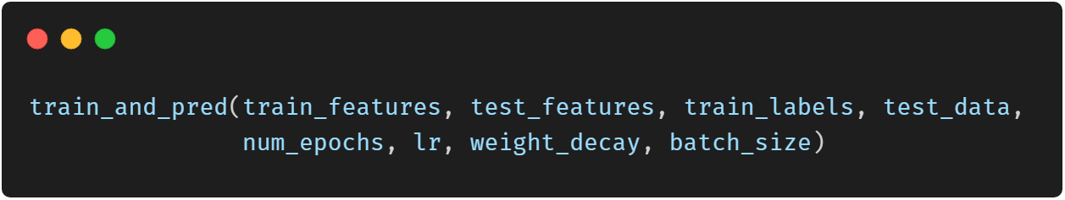
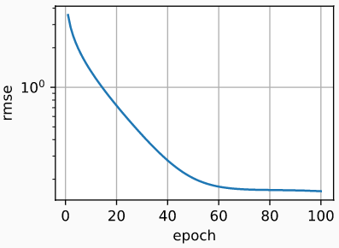
预测并在Kaggle提交结果

Slide 22
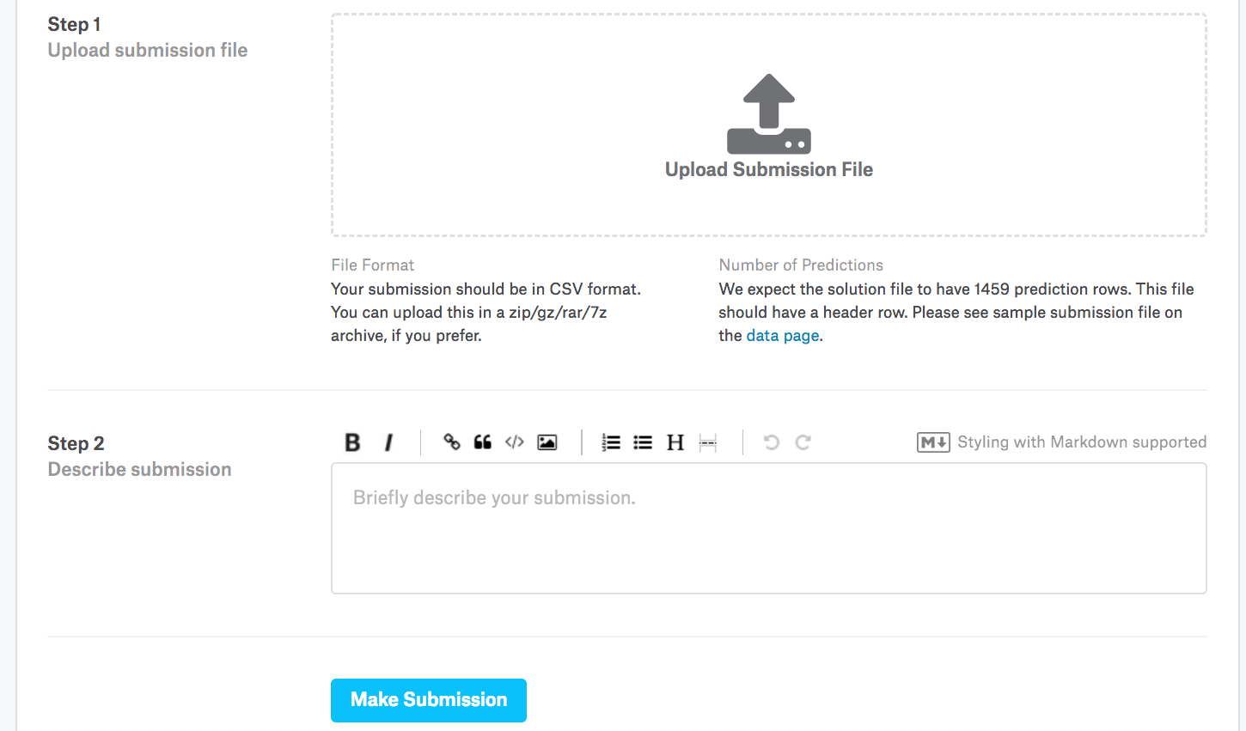
预测并在Kaggle提交结果

Slide 23
谢谢！
Does anyone have any questions?
Twitter: @walkercet
Blog: https://ceteongvanness.wordpress.com

Slide 24
资源
Dive into Deep Learning

